Slide 1
КОМАНДА 3: Краудфандинговый проект
Расписанные вручную джинсовки
«STILL TRUE»
Пахомова Юлия
Маркова Екатерина
Квашенова Алёна
Слизов Валерий
Троицкий Никита
Руководитель: Пимонова Светлана Александровна

Slide 2
ЦЕЛЬ проекта
Создать 5 вручную расписанных джинсовых курток с художественными произведениями Эпохи Возрождения.
Задачи: разработать и реализовать проект на хорошо освоенной платформе (в частности-Planeta.ru), научиться привлекать акционеров и клиентов, а также научиться правильно оформлять и преподносить идею проекта.

Slide 3
Мужчины и женщины, 18 -35 лет со средним заработком, которые стремятся создать свой уникальный стиль
Целевая аудитория
1
2
Влюбленные пары, супруги
Люди, задействованные в сфере искусства
3

Slide 4
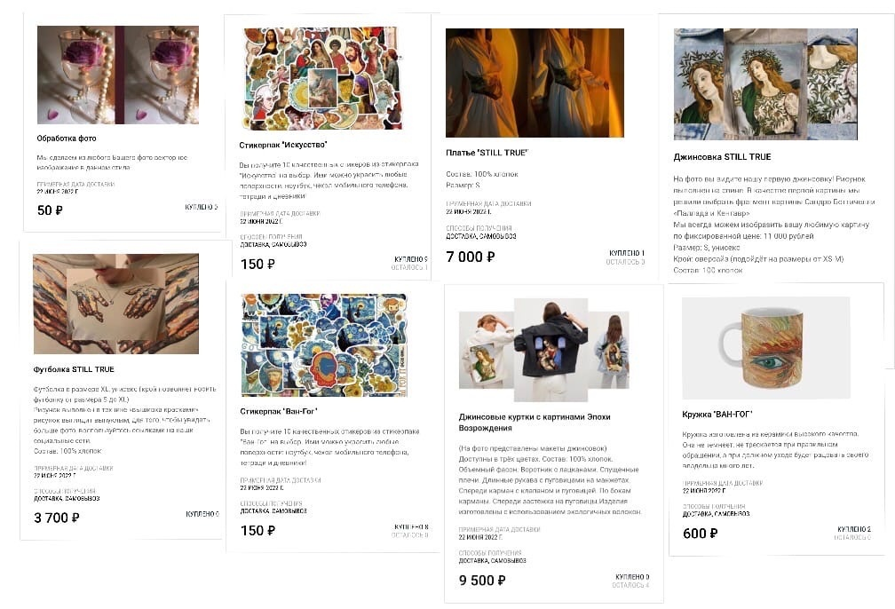
ВОЗНАГРАЖДЕНИЯ

Slide 5
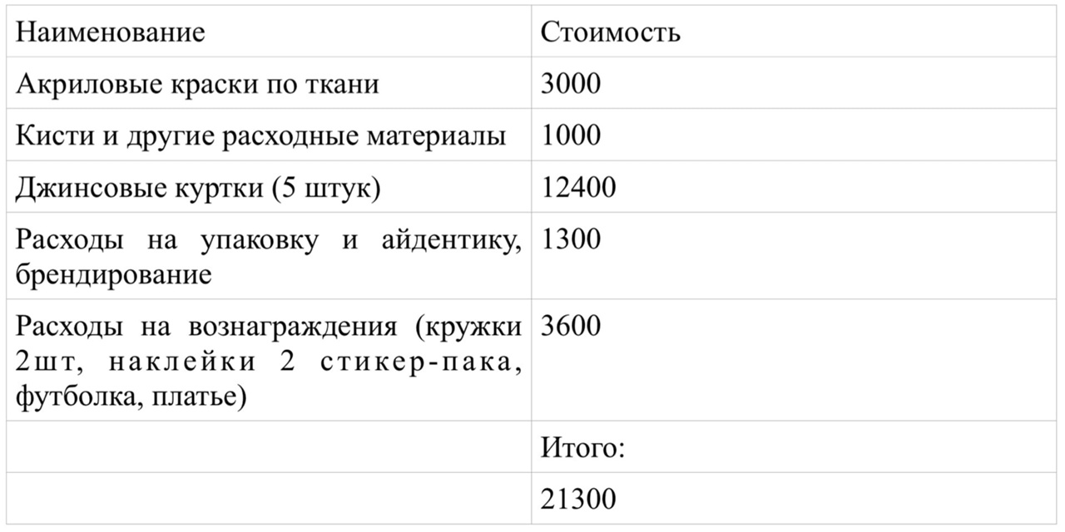
СМЕТА ПРОЕКТА

Slide 6
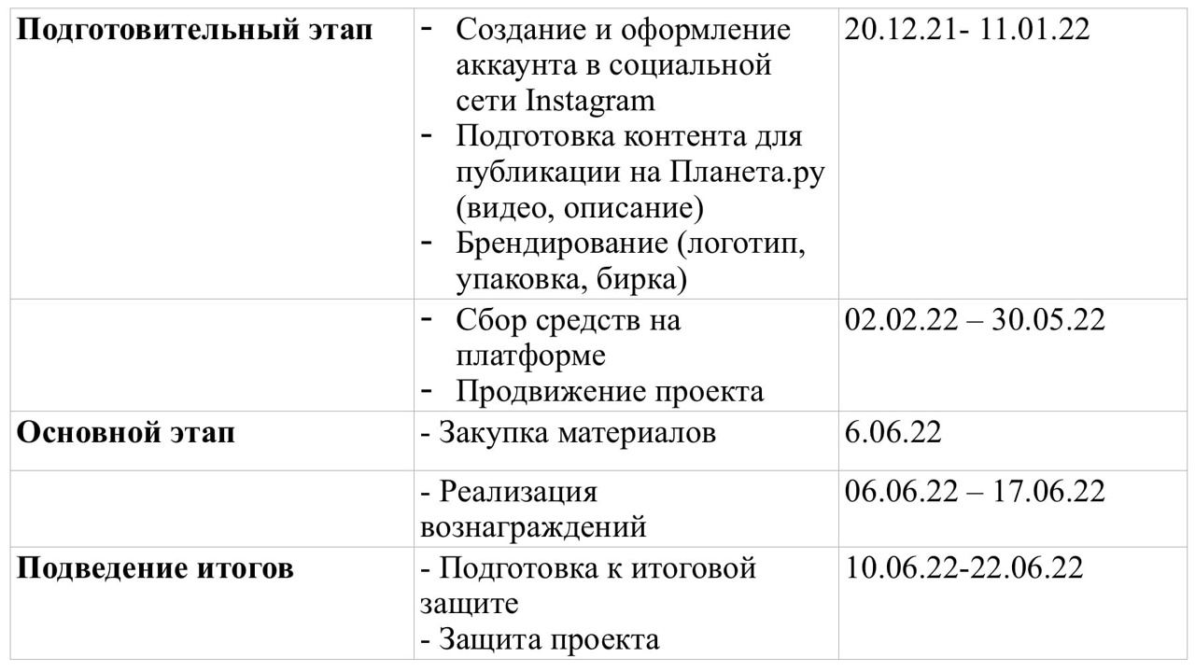
ЭТАПЫ РЕАЛИЗАЦИИ

Slide 7
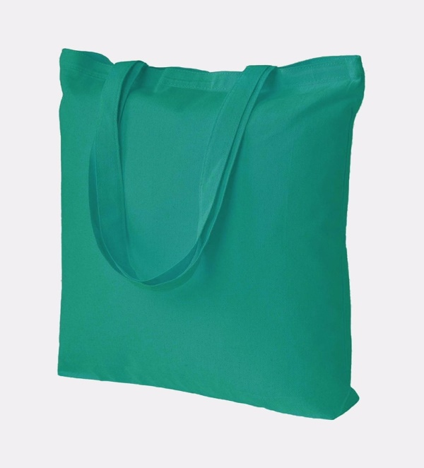
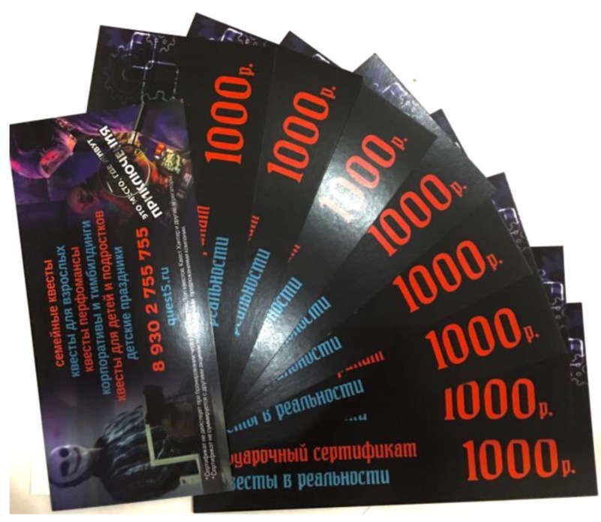
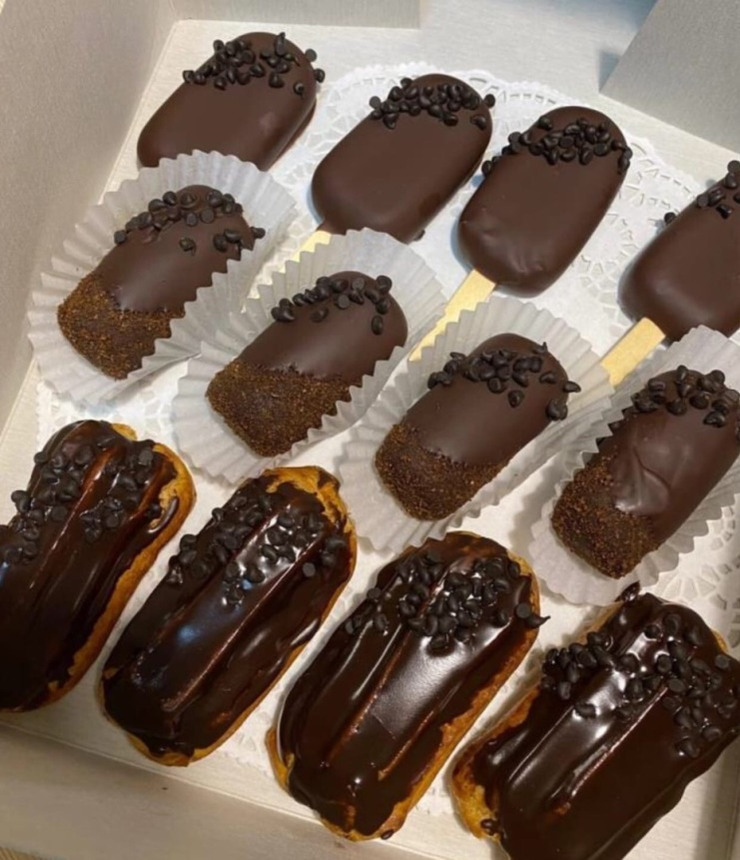
КОНКУРС
ПРИЗЫ
Конкурс был направлен на привлечение дополнительных денежных средств на страницу краудфантингового проекта на платформе Planeta.ru
УСЛОВИЕ:
Участникам конкурса нужно было только внести 50 рублей в поддержку проекта удобным им способом.
Приняло участие
23 человека
Время проведения: 1 неделя

Slide 8
ПАРТНЁРЫ ПРОЕКТА
3
Кафе «ДонБатон»
1
Кафе «SHADE»
4
Квесты «Пятый угол»
2
Краудфандинговая платформа
Planeta.ru
5
Размещение рекламных макетов на страницах друзей, сокурсников, знакомых

Slide 9
1
Репостинг информации
Методы продвижения
2
Публикации в пабликах
3
Подписка на инвесторов
Контент
маркетинг
7
4
Продвижение от Planeta.ru
5
Объявления на Avito
6
Реклама на аккаунтах друзей

Slide 10
Стратегия заключалась в следующем— деление нашей деятельности на два вектора: работа над аудиторией платформы и над аудиторией социальной сети проекта отдельно с целью максимизации прибыли.
Итоговая выручка составила 61700 рублей (без учета налогов и трат на материалы и вознаграждения)
СТРАТЕГИЯ

Slide 11
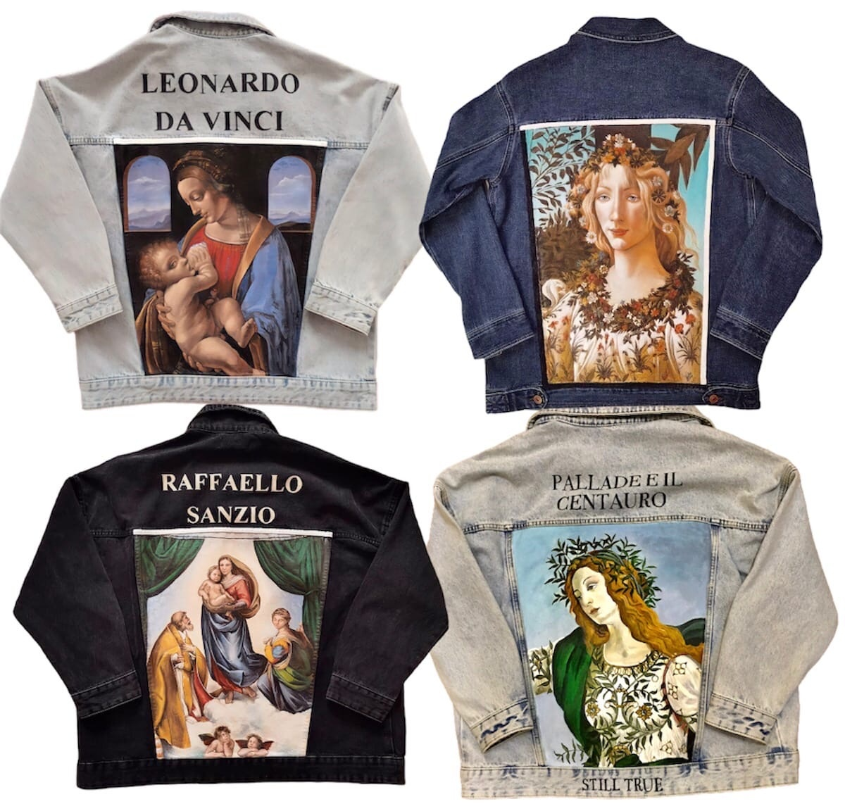
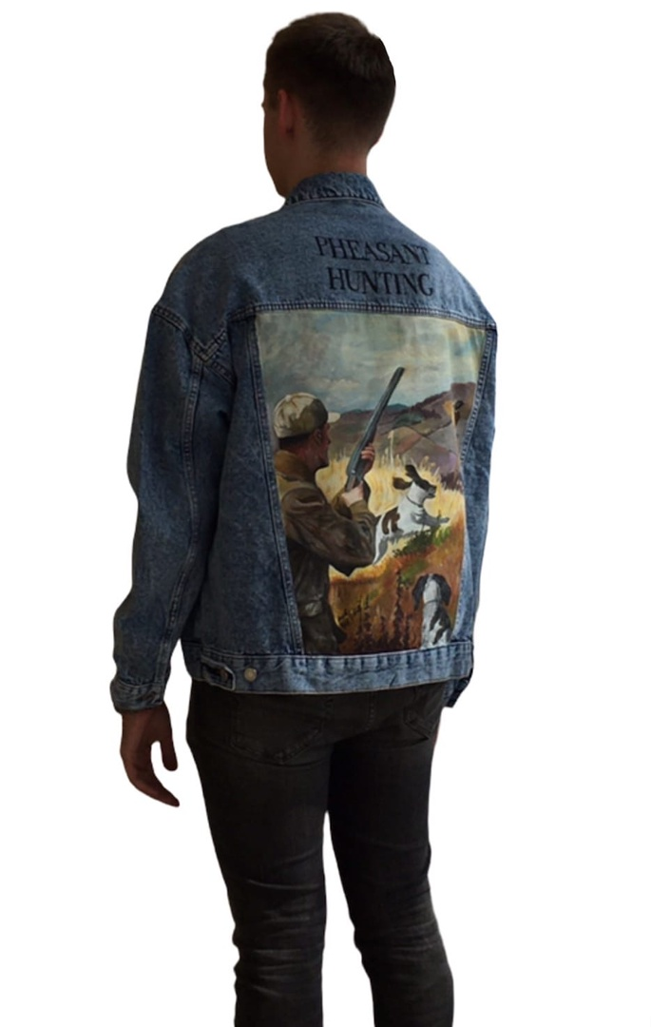
РЕЗУЛЬТАТЫ РАБОТЫ НАД ПРОЕКТОМ

Slide 12
Возникшие трудности
Геополитическая обстановка повлияла на потребительское поведение
1
Невозможность создания и ведения TikTok аккаунта из-за введенных ограничений
2
Уход поставщика джинсовых курток с российского рынка
3

Slide 13
1
Расширение ассортимента
Перспективы проекта
2
Развитие на доступных платформах
Продвижение от Planeta.ru
3
Запуск таргетированной рекламы
Объявления на Avito
Реклама на аккаунтах друзей
7
Контент
маркетинг
4
5
6

Slide 14
ГЛАВНЫЙ ВЫВОД:
В условиях неопределенности необходимо уметь быстро оценивать ситуацию, продумывать план действий, быстро реагировать на изменения и вносить корректировки в свою деятельность, чтобы в итоге все равно прийти к задуманному результату
СПАСИБО ЗА ВНИМАНИЕ

